Slide 1


帘布尺寸测量视觉方案（3D）
►
VISION PLAN

Slide 2
目录：
一．项目描述
二．项目验证
三．配置清单
四．逻辑流程
五. 评估结果&注意事项
六．售后服务说明

Slide 3

一．
项目描述
●产品名称：帘布
●测量内容：尺寸测量
●产品材质：复合材料
●产品颜色：黑
●产品尺寸(mm × mm × mm)：0.0 * 200.0 * 2.0
●来料方式：传送带
●测量精度要求(mm)：1
●检测时产品运动速度(m/s)：0
●检测节拍(pcs/min)：5
●工作距离(mm)：700
方案布局图

Slide 4

二．
项目验证
参数名称 | 参数值
3D结构光相机型号 | DPS500B
3D结构光相机类型 | 3D结构光相机
中场视野 | 410×235
相机精度 | 0.08mm@0.5m
采集时间 | 1
Z(工作距离) = 700mm, X视野大小 = 235mm, Y视野大小 = 410mm, Z向视野大小 = 800mm
视野图

Slide 5

三．
配置清单
系统构成

Slide 6
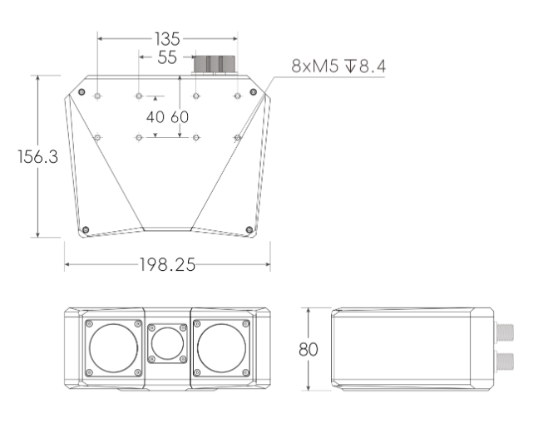
三．
配置清单
尺寸图
相机尺寸图

Slide 7
三．
配置清单
序号 | 名称 | 型号 | 单位 | 数量 | 厂家
1 | 3D结构光相机 | DPS500B | 台 | 1 | 大华/dahua
2 | 工控机 | - | 台 | 1 | -
3 | 显示器 | - | 台 | 1 | -
4 | 软件 | Mech-Vision-VIZ | 套 | 1 | 梅卡曼德/MechMind

Slide 8
四．
逻辑流程
逻辑流程
├── 图像采集
│ └── 使用"从相机获取图像"步骤采集3D点云数据，设置相机标定参数组并开启矫正至深度图坐标系
├── 预处理
│ ├── 应用"点云预处理"步骤组合
│ │ ├── 设置3D ROI覆盖帘布全区域（300×200×2mm范围）
│ │ ├── 噪声抑制等级设为Strong去除表面噪点
│ │ ├── 边缘提取效果设为Fine保留复合材料特征
│ │ └── 使用NormalsFilter法向滤波器（参考方向Z轴，角度阈值0-90°）
│ └── 使用"正交投影"步骤
│ ├── 分辨率设为1000点/米（满足1mm精度要求）
│ └── 掩膜空白边框宽度设为100px确保完整覆盖
├── 尺寸测量
│ ├── 使用"计算点云沿轴长度"步骤
│ │ ├── X轴方向测量长度（300mm）
│ │ ├── Y轴方向测量宽度（200mm）
│ │ └── Z轴方向测量厚度（2mm）
│ ├── 使用"测量点到平面的高度差"步骤
│ │ ├── 通过正交投影深度图建立基准平面
│ │ └── 设置高度差阈值±0.5mm（满足1mm精度要求）
│ └── 使用"计算平行度误差"步骤
│ ├── 测量帘布上下表面平行度（误差阈值≤0.5mm）
│ └── 测量帘布左右侧面平行度（误差阈值≤0.5mm）
├── 结果处理
│ ├── 使用"根据阈值对数值进行二分类"步骤
│ │ ├── 设置长度合格范围299.5-300.5mm
│ │ ├── 设置宽度合格范围199.5-200.5mm
│ │ └── 设置厚度合格范围1.5-2.5mm

Slide 9
四．
逻辑流程
│ └── 使用"过滤"步骤去除异常测量值
│ └── 设置连续5次测量波动超过0.3mm时触发重测
└── 通信处理
└── 使用"输出"步骤发送测量结果
├── 设置端口类型为"预定义（视觉结果）"
└── 启用"自动校正视觉系统漂移"参数（需部署EIH/ETH功能）

Slide 10
五．
评估结果&注意事项
05 评估结果 & 注意事项
现场环境
相机安装
物料一致性
风险点：环境光干扰导致3D结构光成像失真
解决方案：加装遮光罩并控制现场照度≤500lux
风险点：传送带振动导致相机标定参数偏移
解决方案：采用防震支架+每日开机自动标定
风险点：复合材料表面反光差异影响点云采集
解决方案：预处理阶段启用动态增益补偿算法

Slide 11
六．售后服务说明
该设备上线后使用初期，我们会派专人进行全程跟踪：
处理解决可能发生的设备异常；
对现场人员进行培训指导。
设备交付后：售后服务一年。
若客户提出设备升级需求，我们会及时为您提供升级新方案。
联系我们：
邮箱：image@ytzrtx.com
电话：0535-2162897
地址：烟台致瑞图像技术有限公司

Slide 12
THANKS

